Slide 1



세상을 더 안전하게 만드는
차세대 문서 보안의 표준
Copyright © 2017 ESTsecurity Corp. All Rights Reserved.

Slide 2
INDEX
차세대 문서 보안의 표준 시큐어디스크
01
회사소개
03 p
05
상세 기능
17 p
02
제안의 개요
06 p
07
기대 효과
33 p
03
제품 소개
10 p
08
APPENDIX
35 p
04
제품 특징
12 p
Copyright © 2017 ESTsecurity Corp. All Rights Reserved.

Slide 3


01
회사 소개
01
02
일반 현황
주요 사업 분야
Copyright © 2017 ESTsecurity Corp. All Rights Reserved.

Slide 4

01. 회사소개
일반 현황
세상을 더 안전하게 만드는 ESTsecurity
㈜이스트시큐리티는 ㈜이스트소프트 보안 SW개발 및 서비스 자회사로서 지능형 보안 위협에 대응하는 통합 보안 선도기업 입니다.
회사명 | (주)이스트시큐리티 (ESTsecurity Corp.)
대표 이사 | 정 상 원
법인설립일 | 2017년 1월 2일
본사소재지 | 서울특별시 서초구 반포대로 3 (서초동 1464-30) 이스트빌딩
사업분야 | 보안 SW 개발 및 서비스
임직원 수 | 140명 (2020년 4월 기준)
홈페이지 | www.estsecurity.com
Copyright © 2017 ESTsecurity Corp. All Rights Reserved.

Slide 5




01. 회사소개
주요 사업분야
불법문서유출 방지,
편리하고 안전한 협업,
랜섬웨어 공격으로부터 안전한
차세대 문서보안 솔루션
1500만개 이상의 센서에서 수집된
악성코드 및 URL 정보를
딥러닝 분석을 통해 신뢰성 있는
보안 인텔리전스로 제공하는 플랫폼
문서 보안
보안 인텔리전스
APT 공격에 대해 신속하고
정확한 탐지/대응이 가능토록하는
엔드포인트 보안 솔루션
국내와 글로벌
보안/관리 앱시장의 선두주자
모바일 보안
EDR 솔루션
Copyright © 2017 ESTsecurity Corp. All Rights Reserved.

Slide 6
02
제안 배경
01
02
다양한 문서 보안 이슈
기존 문서 보안 솔루션
Copyright © 2017 ESTsecurity Corp. All Rights Reserved.

Slide 7






02. 제안 배경
다양한 문서보안 이슈
기업과 기관의 중요 문서 보안 환경을 더욱 효과적으로 구축 할 수 있는 방법은 무엇일까?
내부 자료 유출 사고 증가
문서 유실로 업무 손실 증가
협업이 가능한 문서 보안 환경 필요 증가
내부 문서 자산 가치 증가
내부 자료/회사 대외비 유출
영업 기밀 경쟁사 유출
직원 퇴사, 실수로 인한 업무 공백
랜섬웨어 피해 등 대량의 파일 유실
협업과 공유가 가능한
문서 보안 환경 부재
내부 문서의 개인화 환경
문서 통합관리 체계 부재
Copyright © 2017 ESTsecurity Corp. All Rights Reserved.

Slide 8


02. 제안 배경
기존 문서 보안 솔루션
기존 문서 보안 솔루션의 한계
01. DRM
02. DLP
Copyright © 2017 ESTsecurity Corp. All Rights Reserved.

Slide 9
02. 제안 배경
제안 배경
기존 문서 보안 솔루션 대비 강점
 |  |  | DRM | DLP
통합 관리 | 중앙 집중화를 통한 문서 통합관리
보안 | 유출 사전 방지 유실 방지 랜섬웨어 피해 방지
공유/협업 | 개인, 부서 공유 디스크 협업 가능
호환성 | 종속성 없음 다른 애플리케이션 충돌 가능성 낮음
Copyright © 2017 ESTsecurity Corp. All Rights Reserved.

Slide 10
03
제품 소개
01
제품 소개
Copyright © 2017 ESTsecurity Corp. All Rights Reserved.

Slide 11





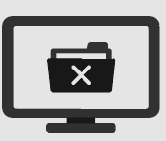

03. 제품 소개
제품 소개
문서중앙화를 통해 자료 유출, 유실 방지 및 통합관리가 가능한 차세대 문서보안 솔루션
데이터 관리
협업/공유
보안
유실 방지
Copyright © 2017 ESTsecurity Corp. All Rights Reserved.

Slide 12
04
제품 특징
01
02
03
04
유출 차단
유실 방지
협업 / 공유
데이터 통합 관리
Copyright © 2017 ESTsecurity Corp. All Rights Reserved.

Slide 13

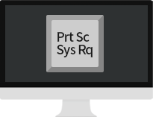






04. 제품 특징
유출 차단
온라인 경로, 오프라인 경로 및 기타 경로 유출 차단
온라인 경로
기타 경로
이메일
화면 캡처
메신저
웹사이트
프린트
오프라인 경로
외장하드
USB
CD
Copyright © 2017 ESTsecurity Corp. All Rights Reserved.

Slide 14





04. 제품 특징
유실 방지
고의 또는 실수로 문서가 삭제 되거나, 퇴사자에 의해 파일이 유실 되더라도 쉽게 복구 가능
고의, 실수 등으로 유실된 문서에 대해서
복원이 가능할까 ?
파일 삭제
V1.0
V2.0
V3.0
V4.0
파일 복원
고의 또는 실수 등으로 파일이 삭제되더라도
시큐어디스크 서버 내 삭제된 문서 복구 기능을 통해
복원이 가능합니다.
※ Windows의 휴지통 개념과 일부 동일하지만 버전관리, 완전 삭제 기능 설정 등
파일 관리에 최적화된 기능을 제공합니다.
Copyright © 2017 ESTsecurity Corp. All Rights Reserved.

Slide 15
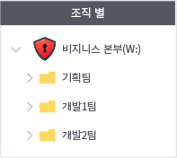
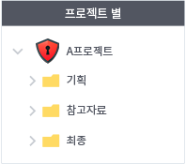




04. 제품 특징
협업 / 공유
목적 별 디스크 생성이 가능하여, 기업 내부 프로젝트 또는 외주 업체간 협업 시 원활한 문서 작업 및 공유 환경 구축
A 사용자
B 사용자
Copyright © 2017 ESTsecurity Corp. All Rights Reserved.

Slide 16



04. 제품 특징
데이터 통합관리
문서중앙화 환경을 통한 PC에 산재된 내부 문서/자료 통합관리
중앙 서버
Copyright © 2017 ESTsecurity Corp. All Rights Reserved.

Slide 17
05
상세기능
01
02
사용자 기능
관리자 기능
Copyright © 2017 ESTsecurity Corp. All Rights Reserved.

Slide 18
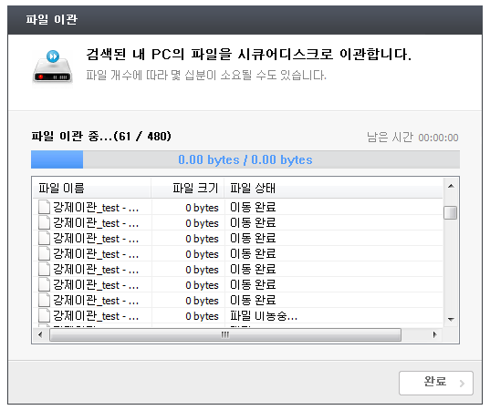

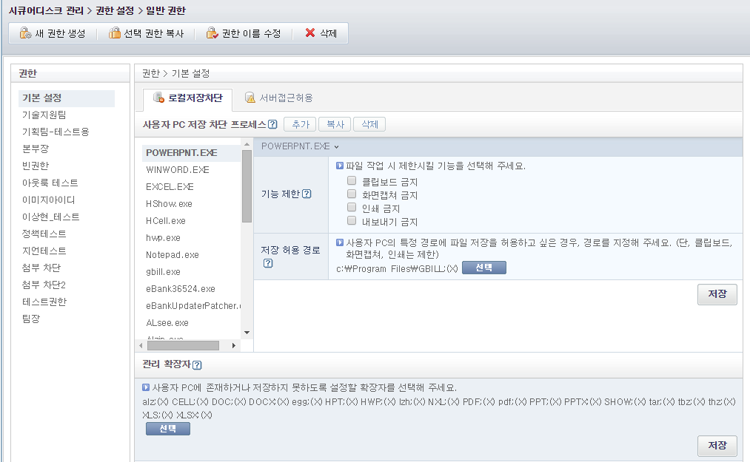
05. 상세기능_사용자기능
보안
보안 정책 적용
보안 대상 프로그램 / 확장자에 대해 제품 설치 시점부터 보안 정책 적용 가능
프로그램/확장자 등록
정책 위반 파일 강제 이관
보안 대상 프로그램/ 확장자 적용을
등록하여 보안을 적용 할 수 있습니다.
제품 설치 시점부터
정책 위반 파일 확인
Copyright © 2017 ESTsecurity Corp. All Rights Reserved.

Slide 19
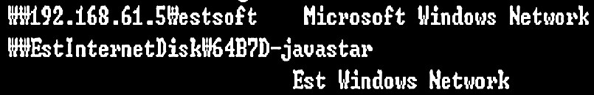
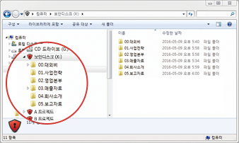
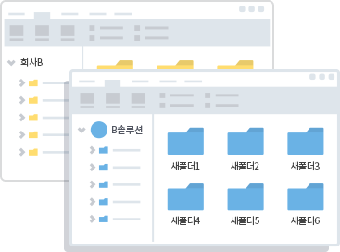



05. 상세기능_사용자기능
접속방식
윈도우 탐색기 인터페이스
윈도우 탐색기에 문서를 바로 실행/편집하여 타사 자체 개발 인터페이스에 비해 업무 친화성 향상
안전한 파일시스템
윈도우탐색기 인터페이스
타사 자체 개발 인터페이스
시큐어디스크 윈도우탐색기
자체 개발 프로토콜(WID) 드라이브 연결
- EST Windows Network 표시
타사 윈도우탐색기
공개형 파일시스템 SAMBA 드라이브 연결
- Miicrosoft Windows Network 표시
* 랜섬웨어 워너크라이(WannaCry) SMB 프로토콜 취약점 통해 전파
* SMB프로토콜 보안 지적 대상
기존과 100%동일한 업무환경
자체 인터페이스로 인한 친화성 부족
Copyright © 2017 ESTsecurity Corp. All Rights Reserved.

Slide 20
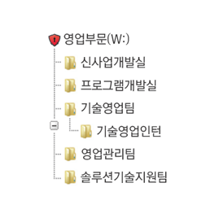
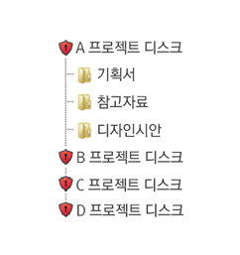


05. 상세기능_사용자기능
협업
목적 별 디스크 생성
목적 별 디스크 생성이 가능하여 기업 내부 프로젝트 또는 외주 업체 간 협업 시 원활한 문서 작업 및 공유 환경 구축
인사 조직 디스크 구성
업무 단위 디스크 구성
내부 사용자 공유/협업 디스크
외주/프로젝트 협업 디스크
Copyright © 2017 ESTsecurity Corp. All Rights Reserved.

Slide 21

05. 상세기능_사용자기능
보안
유출 차단 _ 1. 온라인 및 오프라인
웹 메일, 메신저, 클라우드 저장소, OUTLOOK 등 온라인 매체를 통한 유출과, USB메모리, 외장하드, CD 등 오프라인 매체를 통한 유출 차단
온라인
오프라인
파일 첨부
차단
로컬 저장 차단
이메일
메신저
웹사이트
로컬 저장
(외장HDD 포함)
USB
CD
Copyright © 2017 ESTsecurity Corp. All Rights Reserved.

Slide 22

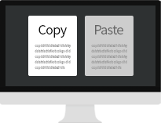
05. 상세기능_사용자기능
보안
유출 차단 _ 2. 기타경로
키보드 프린트 스크린, 캡처 프로그램, COPY&PASTE, 프린터 출력 등과 같은 사용자 문서의 다양한 유출 경로 차단
키보드 프린트스크린(Prt Sc) 차단
캡처 프로그램 사용 시 보안영역 캡처 차단
Copy & Paste 차단
사용자 별 프린터 출력 차단·제어
Copyright © 2017 ESTsecurity Corp. All Rights Reserved.

Slide 23








05. 상세기능_사용자기능
보안
암호화
파일 전송 구간과 서버에 저장된 파일을 암호화 하여, 해킹에 의한 데이터 유출 또는 물리적인 디스크 유출에도 대응
파일 저장소(서버) 암호화
전송 구간 ‘SSL 128Bit’ 암호화
국정원 인증 암호화 모듈
서버 암호화
전송 구간 암호화
관리자
해커
해커
서버 데이터 암호화
* ARIA128bit, AES128bit 알고리즘 지원
국정원 검증필 암호화 모듈 KCMVP 탑재
전송 구간 데이터 암호화
Copyright © 2017 ESTsecurity Corp. All Rights Reserved.

Slide 24



05. 상세기능_사용자기능
보안
반출
외부 반출이 필요한 경우 자체 탑재 된 결재 프로세스를 통해 상급자 결재 후 메일 전달 또는 USB, 반출함에 저장 형태로 반출
반출 요청
결재 요청
자료 반출
결재 승인
사용자
반출 관리자(상급자 결재)
결재자
반출함은 파일 이동이 자유로운 디스크 영역이며, 반출함에 반출된 파일은
추가적인 결재 프로세스 없이 사용 가능합니다.
Copyright © 2017 ESTsecurity Corp. All Rights Reserved.

Slide 25






05. 상세기능_사용자기능
시큐어디스크,인터넷디스크 공통
버전 관리
삭제 및 복원
문서 버전 관리 기능을 통해 고의 또는 실수로 문서가 삭제 되거나, 공동작업자에 의해 파일이 유실 되더라도 쉽게 복구 가능
파일 버전 별 다운로드 가능
1.0
2.0
3.0
2.0
3.0
과거 버전 확인
∙ 사용자PC의 시큐어디스크(D:)는 서버 저장 공간
∙ 문서 버전 관리
∙ 변경된 내역이 없이도 복원가능
Copyright © 2017 ESTsecurity Corp. All Rights Reserved.

Slide 26




05. 상세기능_사용자기능
시큐어디스크,인터넷디스크 공통
유실 방지
랜섬웨어 대응
랜섬웨어로 인한 시큐어디스크 내 암호화 된 문서 복원 가능
원본 문서
랜섬웨어 감염 문서
원본 문서
고객사 회계 분석 보고서.pptx
경쟁사 분석 보고서.pptx
연말 정산.xlsm
고객사 회계 분석.doc
고객사 회계 분석 보고서.pptx
경쟁사 분석 보고서.pptx
연말 정산.xlsm
고객사 회계 분석.doc
고객사 회계 분석 보고서.pptx
경쟁사 분석 보고서.pptx
연말 정산.xlsm
고객사 회계 분석.doc
Ransomware
Restore
랜섬웨어로 인한 파일 암호화시 시큐어디스크 내
파일 변경 버전(히스토리) 관리를 통해 일괄 복원 가능합니다.
Copyright © 2017 ESTsecurity Corp. All Rights Reserved.

Slide 27
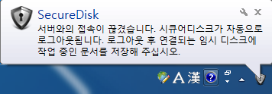
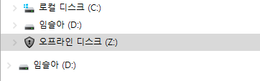
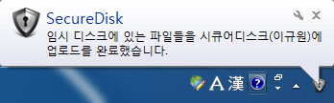
05. 상세기능_사용자기능
보안
오프라인 디스크
네트워크가 끊겨 오프라인 상태가 될 경우, 사용자 PC영역에 임시 디스크를 생성하여 암호화 저장을 하고
다시 온라인으로 상태 변경 시 자동 이관 됩니다.
네트워크
단절
임시디스크
생성
네트워크
복구
자동 디스크 로그아웃
Offline Disk 생성
자동 자료 이관
Copyright © 2017 ESTsecurity Corp. All Rights Reserved.

Slide 28






05. 상세기능_관리자기능
로그
모든 작업 내역 관리
서버 내 모든 파일의 작업 이력 조회, 에이전트 현황 조회, 정책 위반 시도 내역 조회 가능
모든 파일
작업 이력 조회
에이전트
현황 관리
정책 위반
내역 조회
Copyright © 2017 ESTsecurity Corp. All Rights Reserved.

Slide 29




05. 상세기능_관리자기능
보안
권한 관리
사용자 별 폴더에 관한 접근권한을 설정하여 부서별 특성에 맞는 정책 수립 가능, 제한된 접근과 파일 유통으로 인해
권한 없는 사용자에 의한 자료 정보 유출 방지
중앙서버
읽기 전용
공지사항
읽기/쓰기
읽기 전용
산출물 양식
읽기/쓰기
외부 IT 상주 인력
PC 저장 금지
프로젝트 산출물
내부 IT 관리자
읽기 전용
읽기/쓰기
외부 인력이 사용하는 모든 PC에 시큐어디스크를 설치하여
외주 업무 (프로젝트) 수행 과정에서 발생하는 모든 문서와 프로젝트 산출물에 대한
유출을 차단하여 보안을 강화 할 수 있습니다.
Copyright © 2017 ESTsecurity Corp. All Rights Reserved.

Slide 30






05. 상세기능_관리자기능
시큐어디스크,인터넷디스크 공통
보안
관리자 다중화
부문 별 관리자 분화를 통한 효율적이고 책임감 있는 관리 가능, 관리자 다중화로 최상위 관리자 보안 문제 해결
관리 체계의 다중화
메인 관리자 다중화
중간 관리자 다중화 / 계층화
보안영역 관리
사용자 관리
관리자 관리
Copyright © 2017 ESTsecurity Corp. All Rights Reserved.

Slide 31
06
기대효과
01
도입 기대효과
Copyright © 2017 ESTsecurity Corp. All Rights Reserved.

Slide 32




06. 기대효과
도입 기대효과
내부 중요한 데이터 보호
문서 유실 방지
내부 중요한 데이터 보호
사용자 PC 자료 저장 차단, 저장 매체 제어
온/오프라인 유출 경로 차단으로
내부자료 유출 방지
서버 저장 및 전송구간 암호화로
데이터 유출에 대응
문서버전 관리로 시점 별 복구, 랜섬웨어
같은 비인가 프로그램으로 인한 문서 유실 방지
윈도우탐색기 인터페이스 제공으로
사용자 친화성 보장
목적에 맞는 디스크 생성으로 원활한
문서 협업 환경 제공
Copyright © 2017 ESTsecurity Corp. All Rights Reserved.

Slide 33
07
APPENDIX
01
02
03
04
시스템 구성
기술 지원
레퍼런스
구축 사례
Copyright © 2017 ESTsecurity Corp. All Rights Reserved.

Slide 34

07. APPENDIX
시큐어디스크,인터넷디스크 공통
구성
분산 & 이중화
보안 대상 프로그램 / 확장자에 대해 제품 설치 시점부터 보안 정책 적용 가능
서버 분산 구성
서버 이중화 구성
정 위반 파일 강제 이관
Backbone Network
Backbone Network
메인 서버
분산 서버
Active 서버 (A)
StandBy 서버 (S)
서비스 응답 시간의 감소
분산에 의한 서버의 부하 경감
서버 이중화로 인한 업무 연속성 高
서버 장애로 인한 다운 타임의 최소화
Copyright © 2017 ESTsecurity Corp. All Rights Reserved.

Slide 35



07. APPENDIX
시큐어디스크,인터넷디스크 공통
기술지원
유지보수 & 관제센터 장애처리 시스템
전담 전문 파트너를 통해 철저한 장애 복구 대응 프로세스를 갖추고 완벽한 유지보수 지원을 약속합니다.
상세내역
관제 시스템을 통한 상시 지원 체계 마련
관제
전담 엔지니어 배정
고객 서버 운영 및 관리에 필요 기술 지원
고객 서버 On Line 지원
긴급 장애 조치
장애처리, 정기점검 결과 리포트
서비스 개선 및 성능 최적화
!
사이트 관리자
장애처리
프로세스
발동
장애 통보
장애 발생
관제
전담 엔지니어
Copyright © 2017 ESTsecurity Corp. All Rights Reserved.

Slide 36




























07. APPENDIX
시큐어디스크,인터넷디스크 공통
통합 레퍼런스
공공 기관
Copyright © 2017 ESTsecurity Corp. All Rights Reserved.

Slide 37






























07. APPENDIX
시큐어디스크,인터넷디스크 공통
통합 레퍼런스
기업
Copyright © 2017 ESTsecurity Corp. All Rights Reserved.

Slide 38




07. APPENDIX
시큐어디스크,인터넷디스크 공통
통합 레퍼런스
삼성생명, 삼성전자, 삼성엔지니어링, 현대자동차, 현대종합설계, 현대산업개발, 현대카드캐피탈, SC제일은행, KT, LG, SK, 아모레퍼시픽
CJ제일제당, 포스코, LS산전, 두산, 코카콜라음료㈜, 한국후지필름, GS플라텍, 경남기업, LIG건명, STX조선, 금호건설, 금호타이어, 동부CNI
기아자동차, KBS, MBC, 보령제약, 대교, 도레이첨단소재, 루멘스, 삼일제약, 삼성올앳카드, 한솥도시락, KPX, 한세실업, 아이디병원
우림기계, KCC정보통신, 신세계조선호텔, 서울아산병원, 광주보훈병원, 한국제지, 세스코, SL Corporation, 우진INC, NVH코리아, 신영
신호제지, 한라산업주식개발, 세화기계, 삼미, 바텍, 동양ENP, 윤선생영어교실, 환인제약, 케피코, LOT배큠, 조선대학교병원 등
기업
기업
대전정부통합전산센터, 광주정부통합전산센터, 법무부, 방위사업청, 대법원, 한국인터넷진흥원, 한국철도시설공단, 도로교통공단
근로복지공단, 한국체육산업개발, 한국수자원공사, 문화체육관광부, 국세청, 산업통상자원부, 특허청, 중소기업청, 기획재정부
국군기무사령부, 한국법제연구원, 국토교통부, 근로복지공단, 도로교통공단, 한국철도시설공단, 생명보험협회, 한국원자력연구원
금융투자협회, 통일연구원, 한국가스공사, TTA, IT밴쳐기업연합회, 핵융합연구센터, 경기지방공사, 한국교총, 대한의사협회, 국립중앙박물관
한국석유공사, KERIS, 교육과학기술부, 농수산식품부, 한국과학재단, 증권예탁결제원, 국제금융센터, ETRI 등
공공기관
기업
포항공과대학교, KAIST, 서울대학교, 연세대학교, 고려대학교, 한양대학교, 서울교육대학교, 경희대학교, 동국대학교, 중앙대학교
단국대학교, 부산대학교, 숙명여자대학교, 홍익대학교, 국민대학교, 성신여자대학교, 동덕여자대학교, 방송통신대학교, 한성대학교
전북대학교, 고등과학원, 가천대학교, 부산외국어대학교, 전남대학교, 인하대학교, 대구가톨릭대학교, 목표가톨릭대학교, 목포대학교
경상대학교, 영남대학교, 부산교육대학교, 순천대학교, 금오공과대학교, 원광대학교, 경남대학교, 진주산업대학교, 광운대학교, 경남대학교
홍익대학교 조치원캠퍼스, 대전신학대학교, 호서대학교, 군산대학교, 경동대학교, 전주대학교, 위덕대학교, 공주대학교 등
교육
기업
Copyright © 2017 ESTsecurity Corp. All Rights Reserved.

Slide 39

07. APPENDIX
구축 사례
기관 내 기밀 자료에 대한 유출 방지 및 문서 중앙화 시스템 구축
· 내부 자료를 한 곳으로 통합하여 인력 별로 접근 통제 하고자 함
· 외부 협력업체의 업무 수행 과정에서 비 인가 매체로의 유출을 차단 하고자 함
· 자료의 유통 경로를 추적하고 작업 내역을 실시간으로 모니터링 하고자 함
도입 목적
제한된 접근과 파일 유통으로 인해 권한 없는 사용자에 의한 자료 유출 방지
· 로컬 PC 저장을 금지하고 모든 자료를 중앙 서버에만 저장
· 사용자 접근 권한 관리 및 매체 제어로 유출 차단 환경 구축
· 디스크 인계를 통한 퇴사자 자료 유실 방지
도입 효과
기관 내 중요 문서들의 내부 승인 과정을 거치지 않는 무분별한 반출로 파일 유통 경로 확인이 어려움
· 임직원 공유 및 협업 공간의 부재
· 기관 내 문서 자산가치 증가
· 산재된 문서의 통합관리 부재
도입 목적
로컬 PC의 자료를 중앙 서버로 통합, 무분별한 반출이 가능한 유통 경로 차단
· 산재된 문서들의 통합관리
· 내부 기밀자료 보호
· 프로젝트 완료 후 산출물에 대한 중앙 관리 및 업무 연속성 마련
도입 효과
Copyright © 2017 ESTsecurity Corp. All Rights Reserved.

Slide 40


07. APPENDIX
구축 사례
프로젝트 산출물 보안 - 프로젝트 과정에서 생산되는 다양한 형식의 개발 자료들 효과적으로 보안하기 위한 방안을 마련하고자 함
외주 협력업체 임직원을 위한 공유 시스템 마련 - 협업 관계인 상주 인력을 위한 파일 공유 시스템 마련이 필요 - 프로젝트 종료 후 결과물을 중앙으로 통합 이관 시키기 위한 방안 마련이 필요함
도입 목적
내부자료 유출 차단 - 로컬 PC의 온/오프라인 매체를 통하여 중요한 내부 자료가 외부로 유출되는 것을 차단하고자 하는 목적에 적합함
문서중앙화 구축 - 모든 업무 관련 문서를 중앙 서버로 통합 저장하여 사용자의 접근 및 작업 권한을 통제하고 실시간 모니터링하여 체계적으로 관리함
도입 효과
기존에 사용중인 보안 제품의 호환성 문제로 지속적인 문제 발생, 프로젝트 산출물 보안 방안을 마련하고자함
· 업무의 중심 = 사용자 PC , 문서 보관소 = 사용자 PC
· 원본의 복사, 유통이 자유롭고 통제가 불가능함
· 내부 공유와 외부 전달 매체가 다양함
도입 목적
로컬 PC의 자료를 중앙 서버로 통합하고 실시간으로 모니터링 하여 체계적으로 관리하게 됨
· 로컬 PC저장을 금지하고 중앙 서버에만 저장
· UBS, 저장 매체 유출 차단 및 화면 캡처, 복사, 출력 차단
· 온라인 유출 경로 차단
도입 효과
Copyright © 2017 ESTsecurity Corp. All Rights Reserved.

Slide 41


㈜이스트시큐리티 솔루션 영업팀 TEL : 02-3470-2980 E-mail : biztec@estsecurity.com 홈페이지 : www.estsecurity.com
Copyright © 2017 ESTsecurity Corp. All Rights Reserved.

